Slide 1
Создание презентации для занятия с детьми.
Выполнила: Воспитатель Киселева О.А.
Г. Рыбинск 2021г.

Slide 2
Что же такое презентация?
Презентация (от английского слова – представление) – это набор цветных картинок-слайдов на определенную тему, который хранится в файле специального формата .

Slide 3
Презентации позволяют
«Детская природа требует наглядности»
К.Д. Ушинский
Представить обучающий и развивающий материал как систему ярких опорных образов, наполненных исчерпывающей структурированной информацией в алгоритмическом порядке.

Slide 4
Создание презентации

Slide 5
ШАГ 1: запуск PowerPoint
Самая простая программа для создания презентации на компьютере — Power Point от Microsoft. Для запуска PowerPoint в современной Windows надо в меню "ПУСК" "отыскать " ярлык программы.

Slide 6
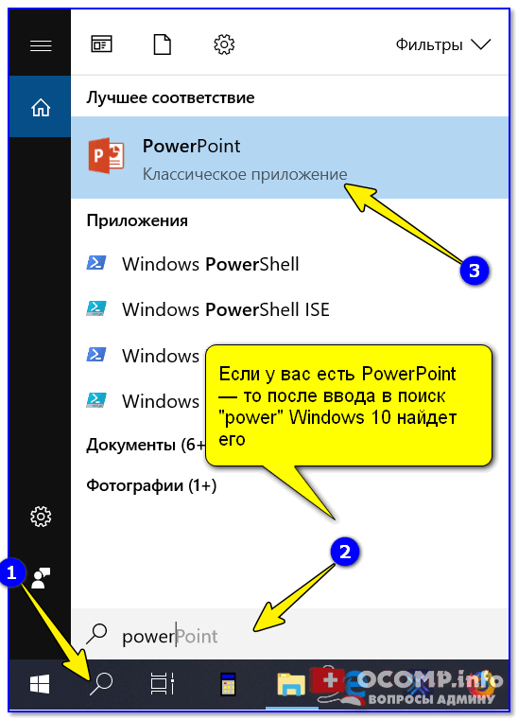

Slide 7
Первый лист (слайд) презентации
Если никаких ошибок не возникло и PowerPoint корректно работает, вы должны увидеть документ, состоящий пока что всего из одного слайда (листа).

Slide 9
ШАГ 2: добавление новых слайдов (листов)
Чтобы это сделать, перейдите в раздел "Главная" (или "Вставка"), нажмите по инструменту "Создать слайд" и выберите тот вариант компоновки листа, который вам нужен (в своем примере ниже я остановилась на вариант "Сравнение").

Slide 10
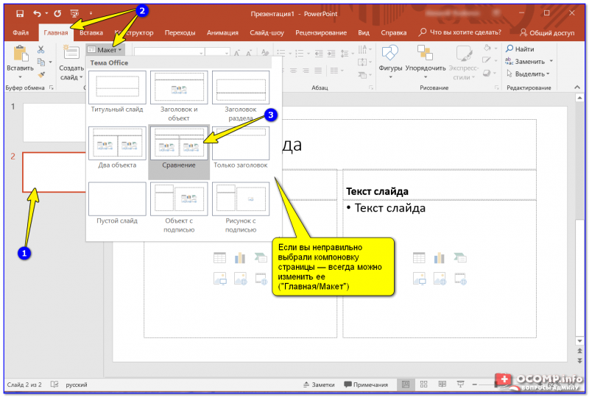

Slide 11
ШАГ 3: выбор темы и ее цветовой гаммы
Для установки нового оформления презентации — зайдите в раздел "Конструктор» или « Дизайн» и выберите одну из тем (там их достаточно много).

Slide 13
Обратите внимание, что помимо темы — есть разные варианты ее оформления!

Slide 14
ШАГ 4: работа с текстом
Работа с PowerPoint мало чем отличается от обычного Word. Выбираете лист, затем блок, и пишите в него нужный текст (можно вставить уже заранее подготовленную информацию из того же Word).Для начала редактирования текста просто кликните по нему мышкой.

Slide 17
Написание текста
Текст в блоке можно повернуть на определенный угол (или вообще написать его вертикально).
Для поворота текста: сначала выберите блок, над ним появится стрелка за которую следует "потянуть" в нужную сторону левой кнопкой мышки (блок поменяет свой угол )

Slide 19
ШАГ 5: вставка картинок, аудио и видео
Для добавления картинки в свою презентацию, перейдите в раздел "Вставка" и нажмите по инструменту "Рисунки".
Выбранная вами картинка добавится на слайд. Вам останется разместить ее в нужном месте и подкорректировать размер (все это делается с помощью мышки).
Не вставляйте слишком много картинок на один слайд (лист). Лучше сделайте на 2-3 листа больше и вставьте медиа файлы крупнее (чтобы их было хорошо видно).

Slide 22
Добавления видео и аудио: делается это аналогично. Сначала выберите нужный лист, затем перейдите в раздел "Вставка" и кликните по инструменту "Мультимедиа/Видео" (либо "Мультимедиа/Звук").

Slide 24
При вставке видео вы можете также как картинку разместить его в нужном месте слайда (а также задать ширину и высоту окна). Обратите внимание, что под видео отображаются спец. кнопки, позволяющие воспроизвести его и настроить уровень громкости.

Slide 26
ШАГ 6: вставка диаграмм, графиков
И так, для добавления диаграмм в презентацию: сначала выберите лист (слайд), затем перейдите в раздел "Вставка" и кликните по инструменту "Диаграмма".
Альтернативный вариант: если у вас на макете листа предусмотрен блок с диаграммой — можно кликнуть сразу по иконке инструмента.

Slide 27
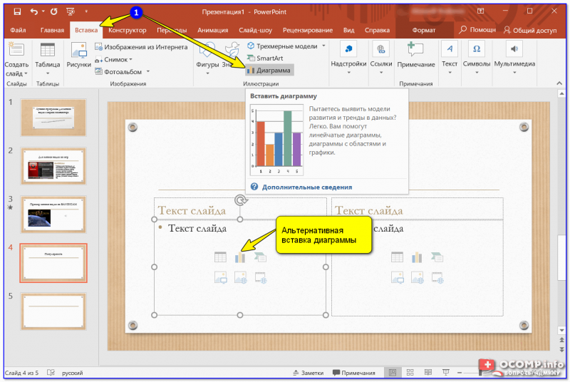

Slide 28
Виды диаграммы
Далее нужно выбрать вариант диаграммы (здесь разбегаются глаза 👀). Есть самые различные вариант: линейные, круговые, точечные, лепестковые и т.д.

Slide 29
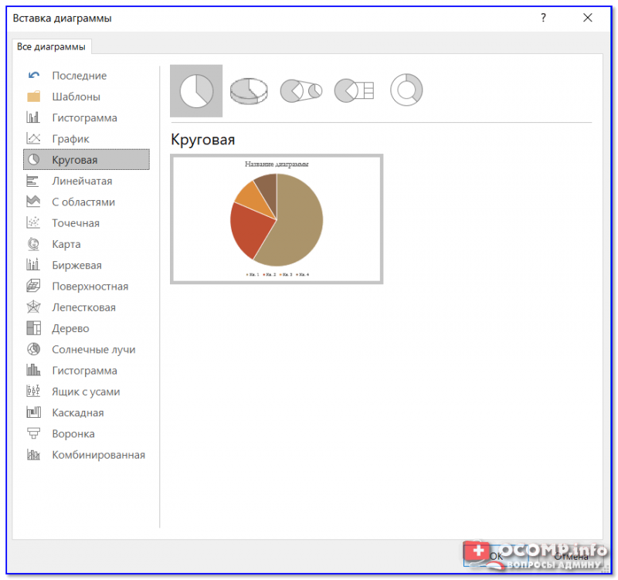

Slide 30
Теперь нужно заполнить небольшую табличку данными. Например, в моем случае это название программы и ее популярность на рынке в своем сегменте.
Как заполните табличку с данными диаграммы — просто закройте это окно.
Сразу же после заполнения таблички вы увидите как на слайде будет построена диаграмма. Разумеется, ее размер (ширину, высоту), дизайн и расположение можно подкорректировать.

Slide 31
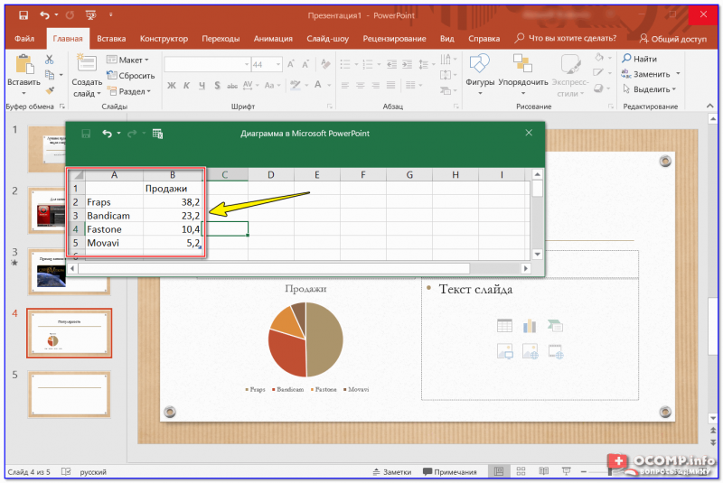

Slide 33
ШАГ 7: работа с таблицами
Для таблицы в свою работу: выберите нужный слайд, затем в разделе "Вставка" нажмите по инструменту "Таблица", и укажите нужное количество строк и столбцов.
Далее при помощи мышки вы можете изменить ширину, высоту и расположение таблички на листе (пример ниже).
Заполнять таблицу текстом можно классическим способом:
-вручную, набивая требуемый текст с клавиатуры;
-вставкой (Ctrl+V) из другого документа.

Slide 36
Дизайн таблицы
В PowerPoint есть возможность изменить дизайн таблицы (например, была у вас коричневая, а вам нужна оранжевая или синяя...).
Сделать это можно так:
выбрать нужную таблицу на слайде (кликнув по ней мышкой);
в верхнем меню перейти по ссылке "Работа с таблицей" (см. стрелку-2 на скрине ниже);
в подразделе "стили таблиц" выбрать новый дизайн.

Slide 38
Что такое переход?
Переход — это то, как появится новый слайд в презентации. Наверное, все видели в различных фильмах как некоторые кадры "растворяются", другие — перелистываются как лист книги, третьи — смещаются в сторону.

Slide 39
ШАГ 8: переходы и анимация
Чтобы добавить переход, нужно:
указать лист (слайд);
перейти в раздел "Переходы";
выбрать один из переходов (кстати, PowerPoint сразу же покажет, как он будет выглядеть);
далее нужно указать следующий лист и выбрать переход уже для него (и т.д.).

Slide 40
Что такое анимация
Анимация — это аналог перехода, только применяется она не к листу (слайду), а к отдельному блоку (текстовому, картинке, видео и пр.). Т.е. выбрав любой из блоков на странице и указав вариант анимации к нему — можно сделать его вращающимся, затемняющимся и т.д.

Slide 42
Применение эффектов анимации к картинке

Slide 43
ШАГ 9: демонстрация (запуск слайд-шоу)
Когда ваша презентация будет готова (казалось бы 😉) — запустите ее показ (клавиша F5, или меню "Слайд-шоу/Сначала"). Далее внимательно просмотрите каждый слайд: все ли с ними в порядке, не "уехала" ли разметка, нет ли каких-то грубых ошибок и пр.

Slide 44
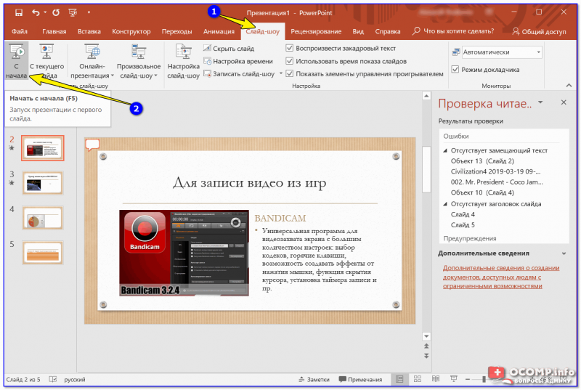

Slide 45
Настройка времени презентации
Кроме того, очень рекомендую настроить время показа слайдов. Это может здорово помочь отрепетировать презентацию, улучшить свое выступление, занятие и уложиться в предоставленное вам время.

Slide 46
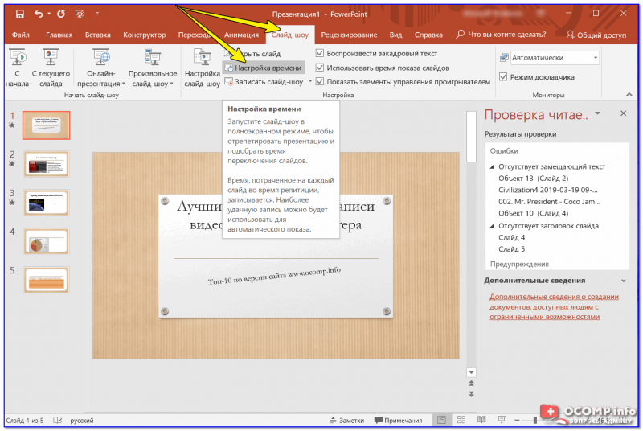

Slide 47
ШАГ 10: рецензирование и проверка ошибок. Сохранение
Последний штрих перед сохранением работы — это проверить ее на ошибки и опечатки (это особенно актуально, если у вас достаточно много текста, сложных терминов и пр.).
Для проверки презентации: перейдите в раздел "Рецензирование" и кликните по инструменту "Орфография" (либо просто нажмите на клавишу F7).

Slide 49
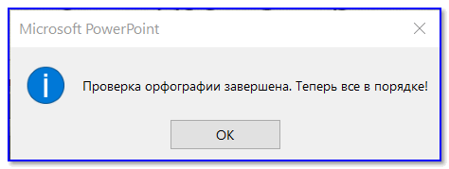
После чего PowerPoint начнет вам поочередно показывать все найденные ошибки (вам придется либо исправить оные, либо пропустить). В конце, когда проверка будет завершена, должно появится окно "Проверка орфографии завершена. Теперь все в порядке!".

Slide 50
ПРОВЕРКА ЧИТАЕМОСТИ
Проверку читаемости (находится в разделе "Рецензирование/Спец. возможности"). Эта проверка способна найти сложные предложения, которые не очень ясны по смыслу, не сочетаемые слова, пропущенные заголовки и пр.

Slide 51
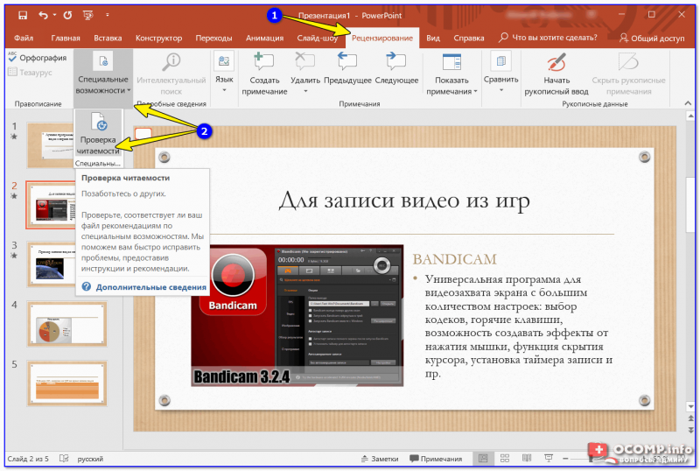
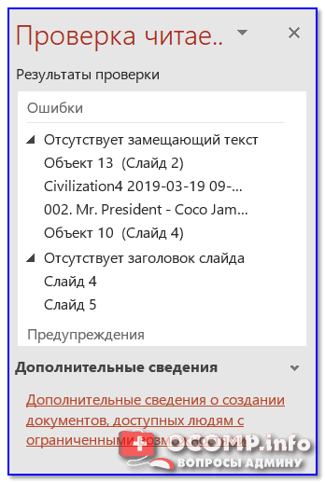

Slide 52
Сохраняем презентацию

Slide 53
Источники

